Slide 1
Ergebnisse der syndromischen und virologischen ARE-Surveillance
GrippeWeb,
Arbeitsgemeinschaft Influenza / SEED^{ARE},
ICOSARI
Daten NRZ Influenzaviren
Datenstand 5.7.2022

Slide 2
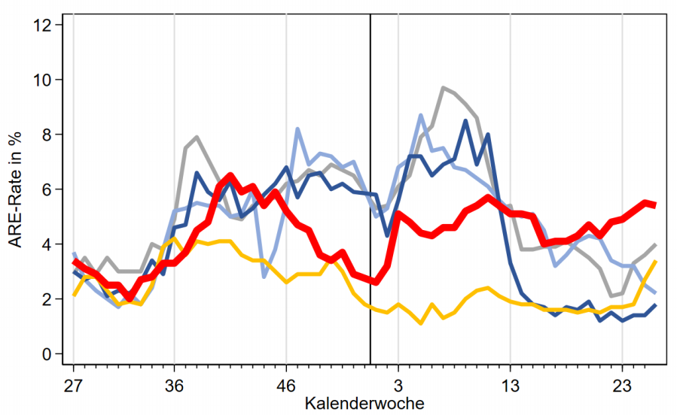
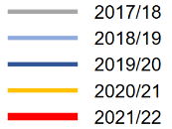
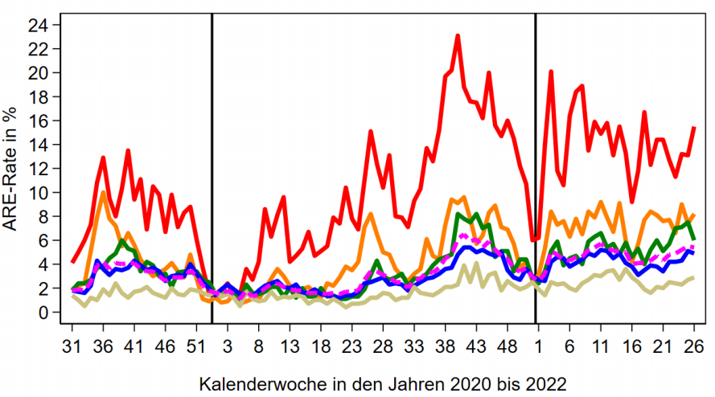
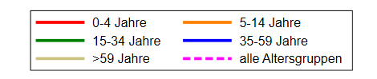
GrippeWeb bis zur 26. KW 2022
Der Wert (gesamt) lag in der
26. KW 2022 bei 5.400 ARE (Vorwoche: 5.500) pro 100.000 Einwohner.
Entspricht einer Gesamtzahl von
4,5 Mio. ARE in Deutschland, unabhängig von einem Arztbesuch
(25. KW: ca. 4,6 Millionen).
Notes:
- ARE gesamt: stabil 5,4 % (Vorwoche: 5,5 %); Vorwochenwert ist um 0,1 Prozentpunkte „gestiegen“ (Wochenvorwert: 5,4 %)
Trend: bisher stabil (kein Rückgang zu erkennen)
- liegt mit 5,4 % z.T. deutlich höher als in den vorpandemischen Jahren zur 26. KW (2011-2019: 2,2 – 4,7 %)
- Anstieg bei Kindern (von 9,3 % auf 10,7 %), bei Erwachsenen gesunken (von 4,9 % auf 4,5 %)
- ARE 5 AGs: Anstieg Klein- und Schulkindern, bei den 15- bis 34-Jährigen gesunken, bei den 35- bis 59-Jährigen stabil und bei den ab 60-Jährigen Anstieg (von 2,7 % auf 2,9 %)
- ILI gesamt: minimal gesunken (von 2,2 auf 2,0 %); (gestiegen Wochenvorwert: 2,1 %); Anstieg bei den Kindern (bei Erwachsenen gesunken)

Slide 3
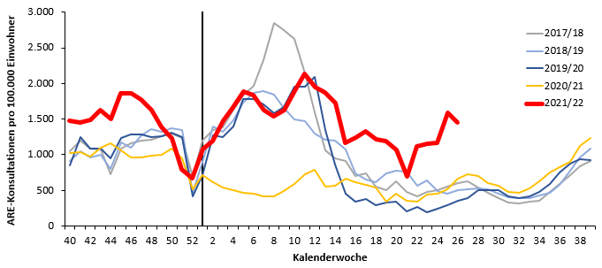
Arbeitsgemeinschaft Influenza
ARE-Konsultationen / 100.000 Einwohner bis zur 26. KW 2022
Im Vergleich zur 25. KW 2022:
stabil, Rückgang in allen Alters-gruppen durch Nachmeldungen für KW25
ca. 1.500 Arzt­konsul­ta­tionen wegen ARE pro 100.000 EW
→ 26. KW 2022: ca. 1,2 Mio. Arzt­besuche wegen ARE in Deutschland
austauschen
https://influenza.rki.de/Diagrams.aspx?agiRegion=0
Notes:
In der 26. KW wurden bundesweit etwas weniger Arzt­be­su­che wegen ARE regis­triert als in der Vor­woche; aber: es gab für die Vorwoche noch eine Reihe von Nachmeldungen, sodass der Trend eher stabil ist.
KI im Vergleich zur Vorwoche insgesamt: gesunken .
Liegt in KW 26 insgesamt mit 1.447 (Vorwoche: 1.589) höher als in 25. KW; Vorwochenwert: 1.442
über dem Bereich der Vorjahre zur 26. KW, aber auch in allen AGs deutlich höher
Rückgang in allen AGs zur Vorwoche
- KI (insgesamt) in 7 von 12 Regionen zur Vorwoche gesunken; bei 3 stabil, bei 2 gestiegen (HH+Schles u. Sachsen); NRW (insgesamt gesunken): ab 60 verdoppelt zur Vorwoche (1.031 Vorwoche: 671); Kinder 0-14: gesunken
\\rki.local\daten\Projekte\FG36_AGI\Wochenberichte\Berichterstellung\Saison_2021_22\Woche_26_2022\KI_2015_2022_07_05.xlsx
(„Pivot_Chart_KI“ → KI nach AGI-Regionen filterbar)

Slide 4
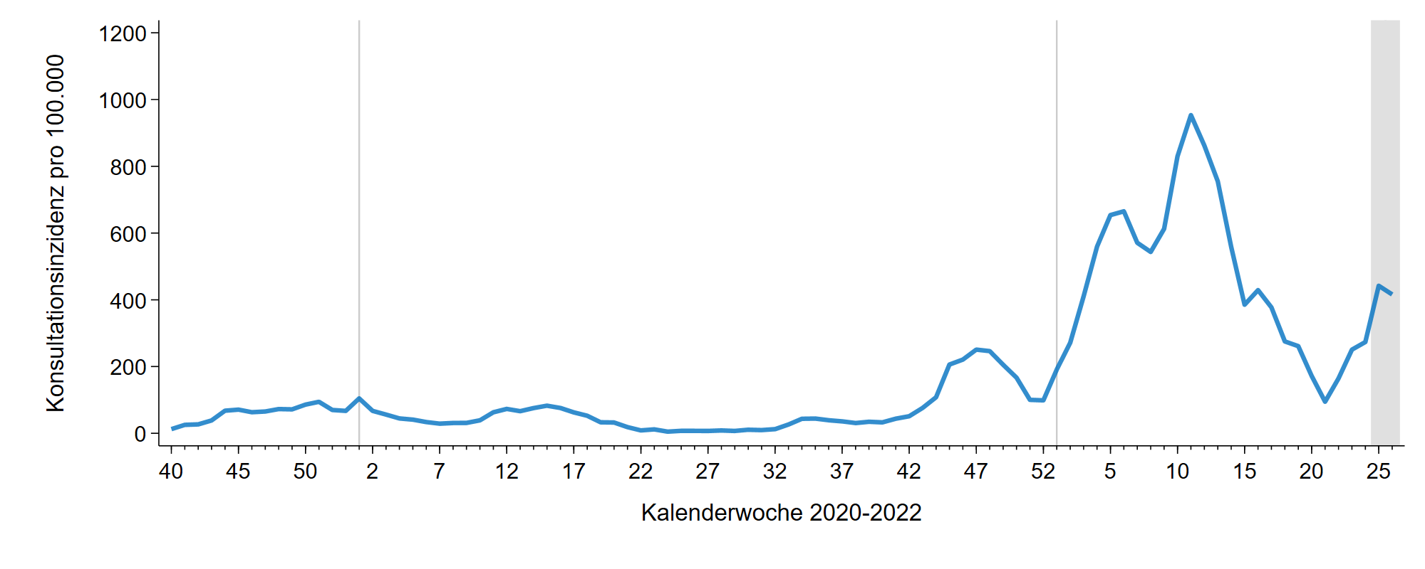
Arbeitsgemeinschaft Influenza - SEED^{ARE}
ARE-Konsultationen mit COVID-Diagnose / 100.000 Einwohner
ARE mit COVID-19 Konsultationen bis zur 26. KW 2022
Rund 420 Arzt­besuche ARE mit COVID-Diagnose /100.000 EW
(=Gesamtzahl von rund 350.000 ARE-COVID-Arzt­besuchen in D)
Notes:
seit KW 22/2022 wird insgesamt ein Anstieg der Arztkonsultationen wegen COVID-ARE beobachtet, KW 26/2022 stabil im Vergleich zur Vorwoche
Grafik KI_AREFC_U071FC_all_Lagebericht.png aus dem Ordner S:\Projekte\FG36_SEED_ARE\Auswertungen\COVID19\KI\Vergleich_KI_AREFC_U071gFC\pics

Slide 5
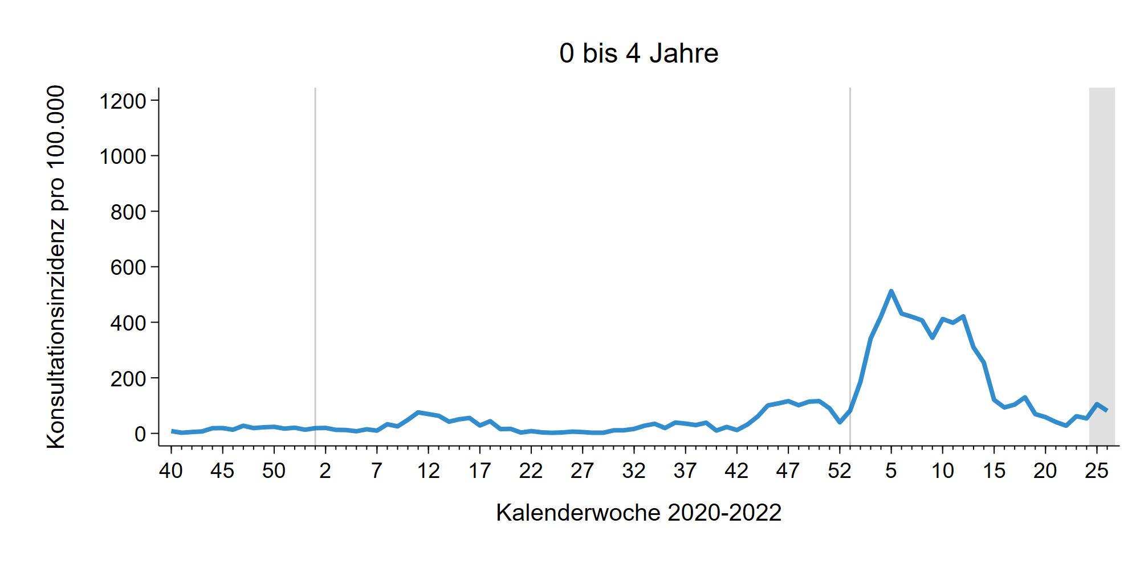
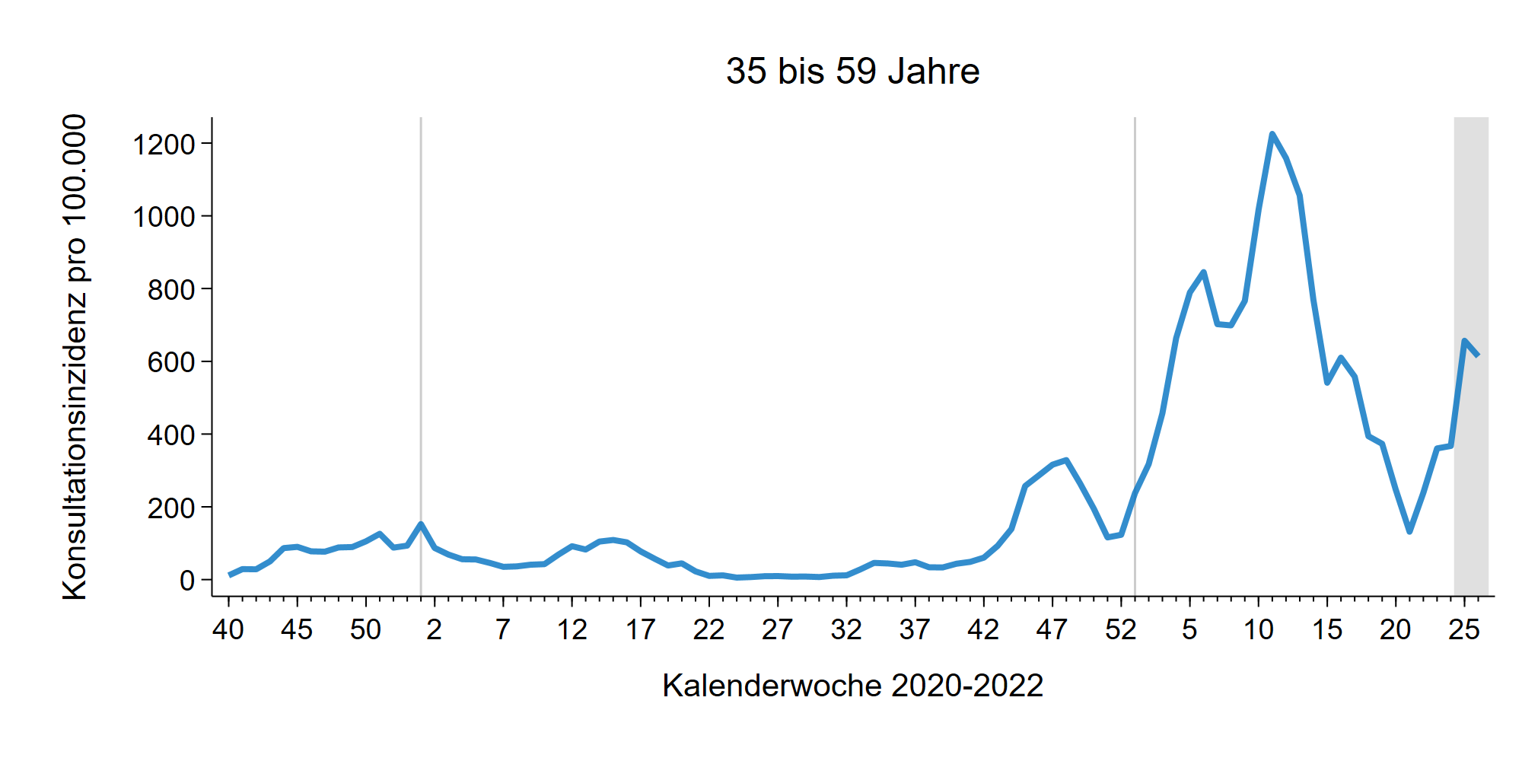
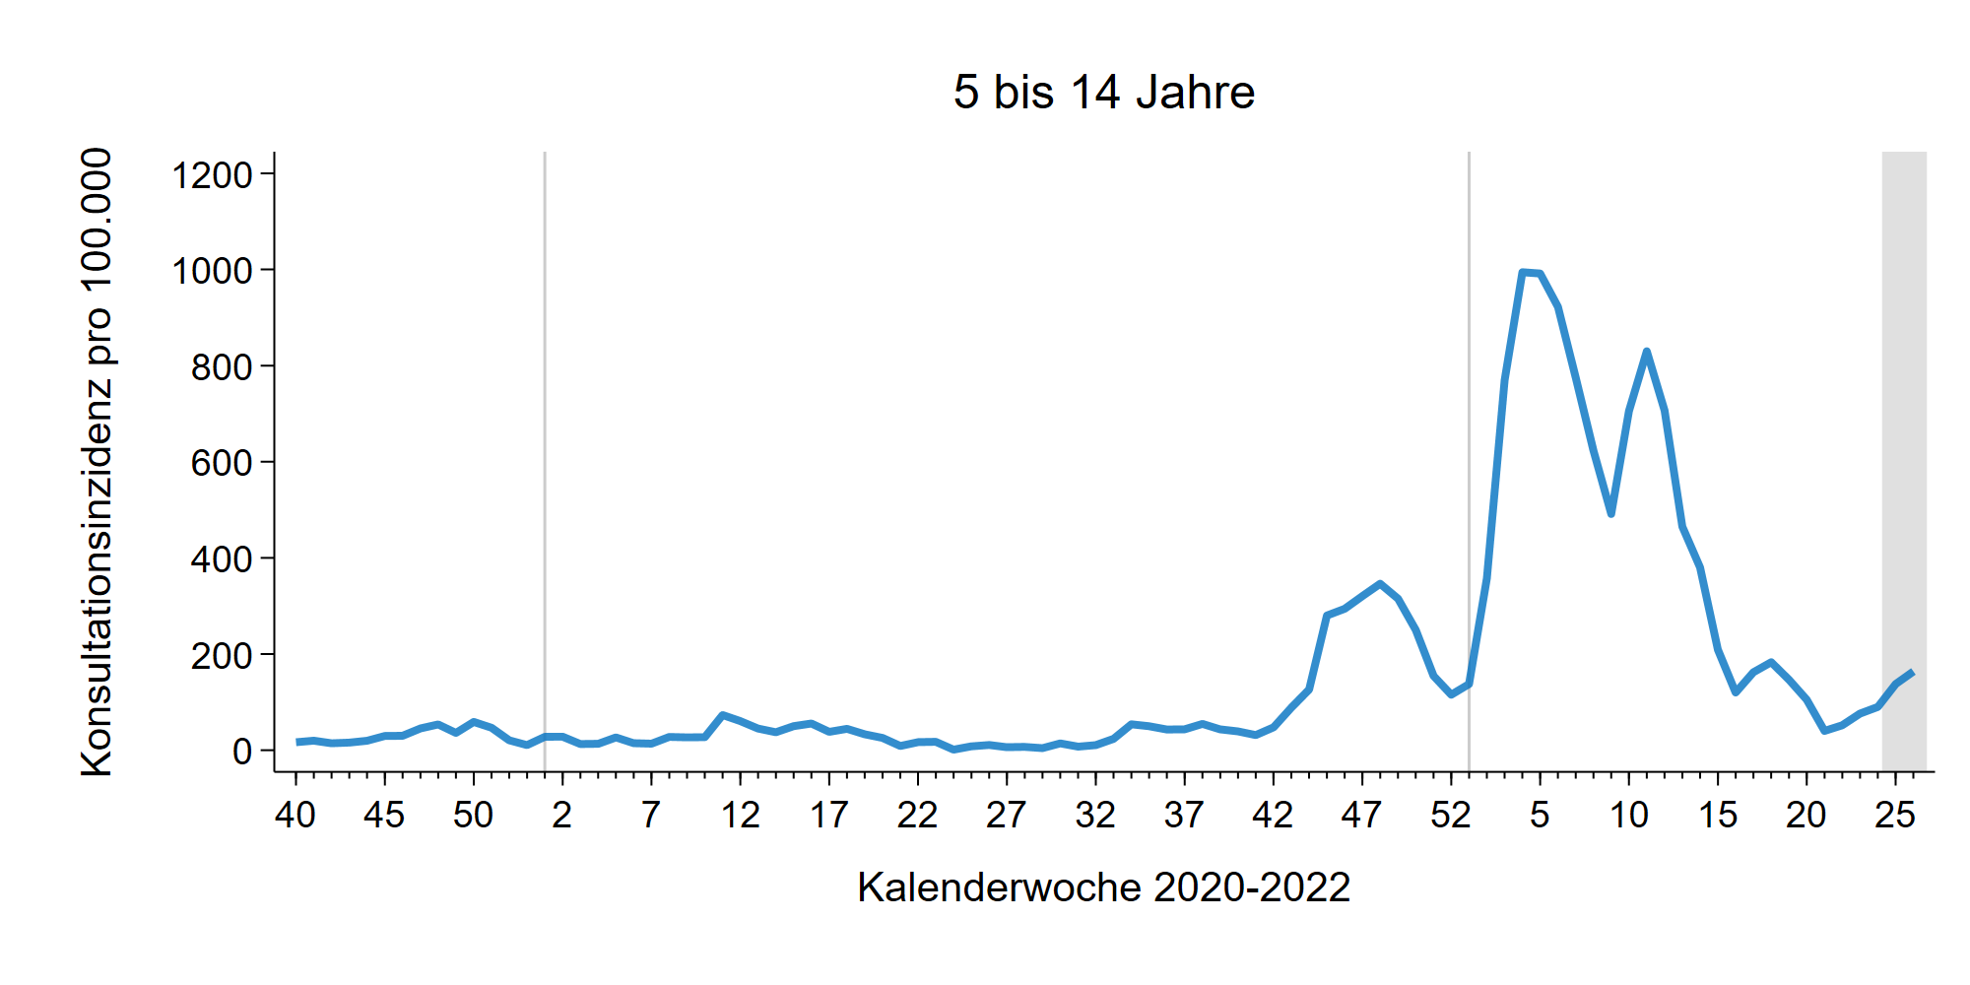
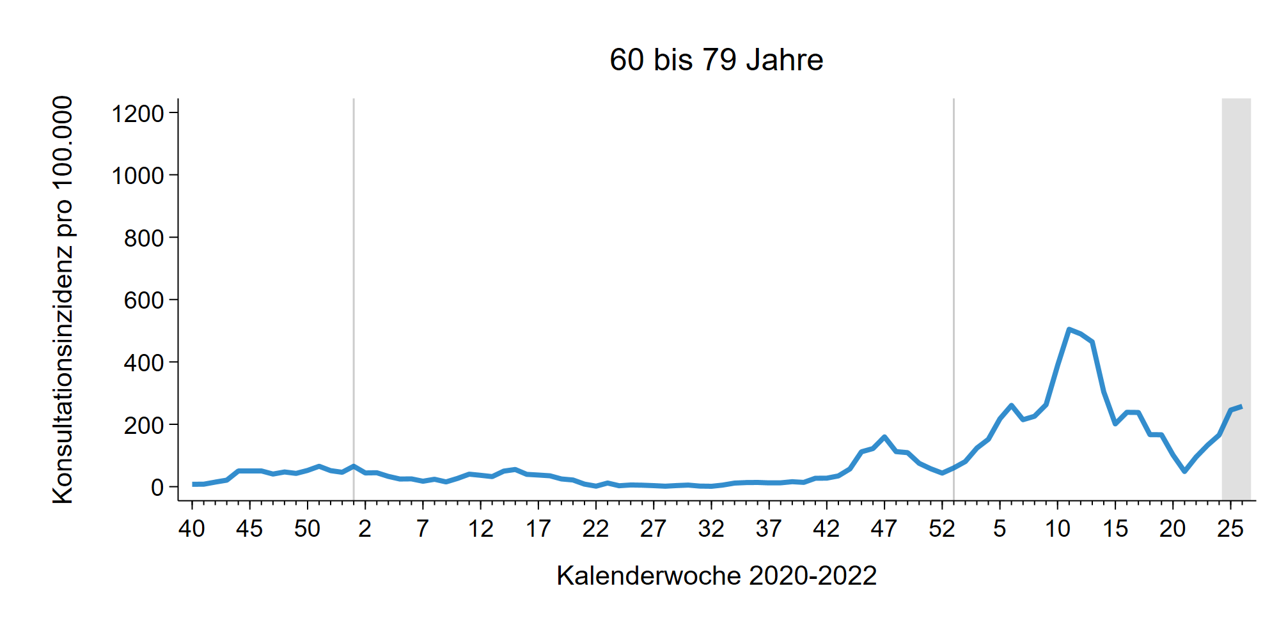
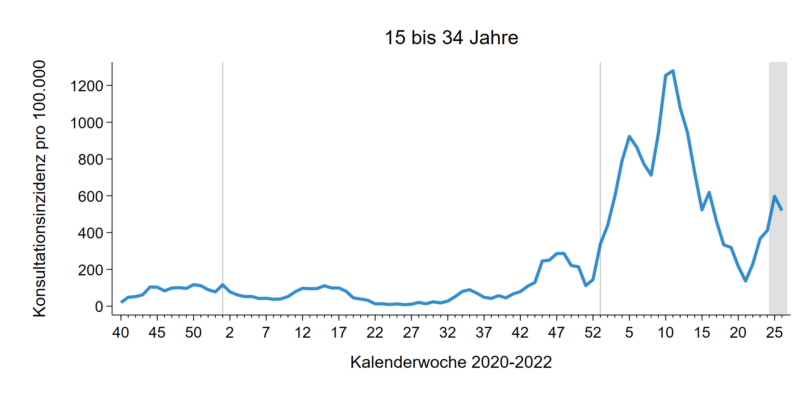

SEED^{ARE} – ARE mit COVID-19 Konsultationen in Altersgruppen bis zur 26. KW 2022
Notes:
in KW 26/2022 sind die Werte in bei Schulkindern und den ab 80-Jährigen deutlich gestiegen, in den anderen AG eher stabil bzw. leicht gesunekn
seit KW 22/2022 z.T. deutlicher Anstieg der Werte, insbesondere in den Altersgruppen 15-79 Jahre
Grafiken KI_AREFC_U071FC_XXX_Lagebericht.png aus dem Ordner S:\Projekte\FG36_SEED_ARE\Auswertungen\COVID19\KI\Vergleich_KI_AREFC_U071gFC\pics

Slide 6
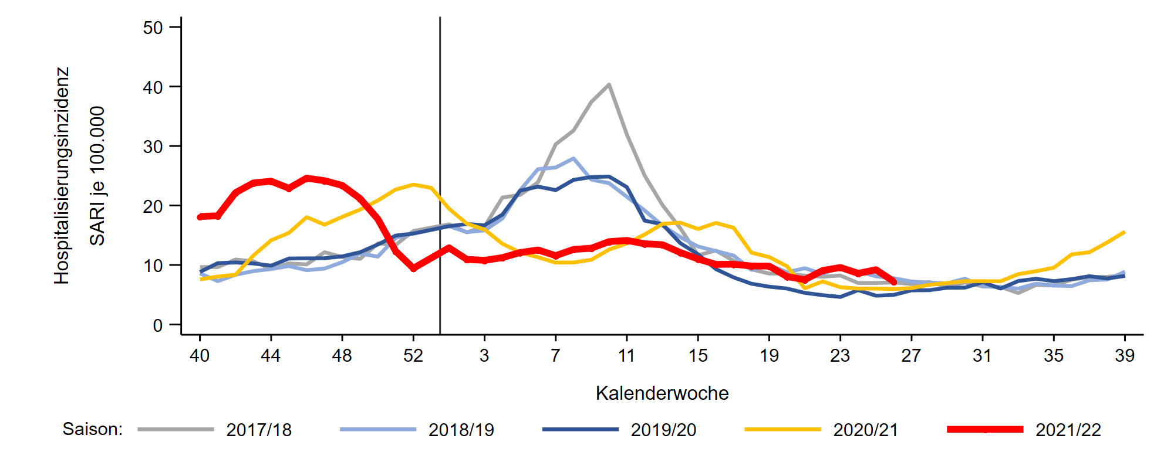
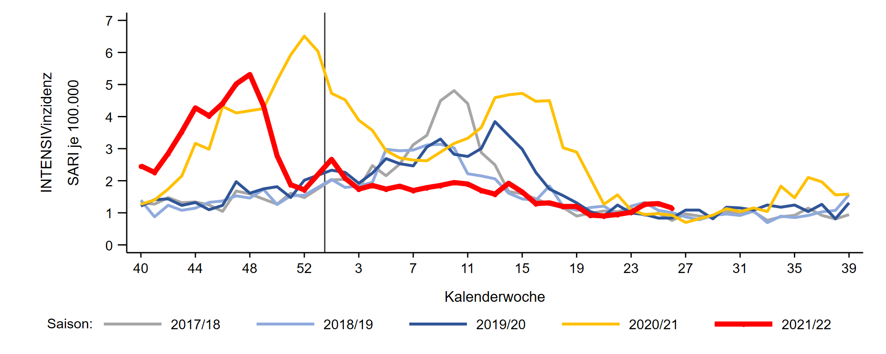
ICOSARI-KH-Surveillance – SARI-Inzidenz (J09 – J22) bis zur 26. KW 2022
SARI
SARI - Intensiv
Notes:
SARI-Fallzahlen in KW 26 weiter eher stabil auf Sommerniveau
SARI-ICU seit KW 24 etwas über den üblichen Werten, aber weiter auf Sommerniveau
Ordner S:\Projekte\FG36_INV_ICOSARI\Arbeitsordner\Wochenbericht, Grafiken Krisenstab_SARI_Inz_S5.png und Krisenstab_SARI_ICU_Inz_S5.png

Slide 7
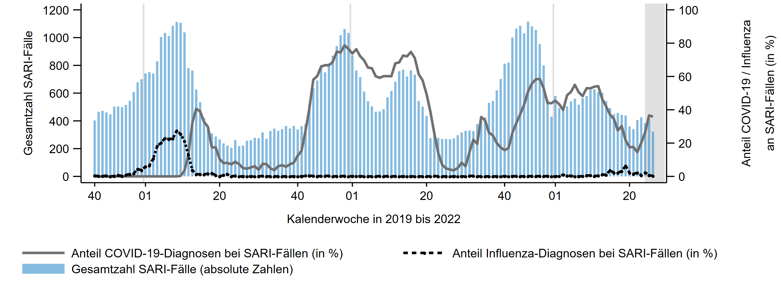
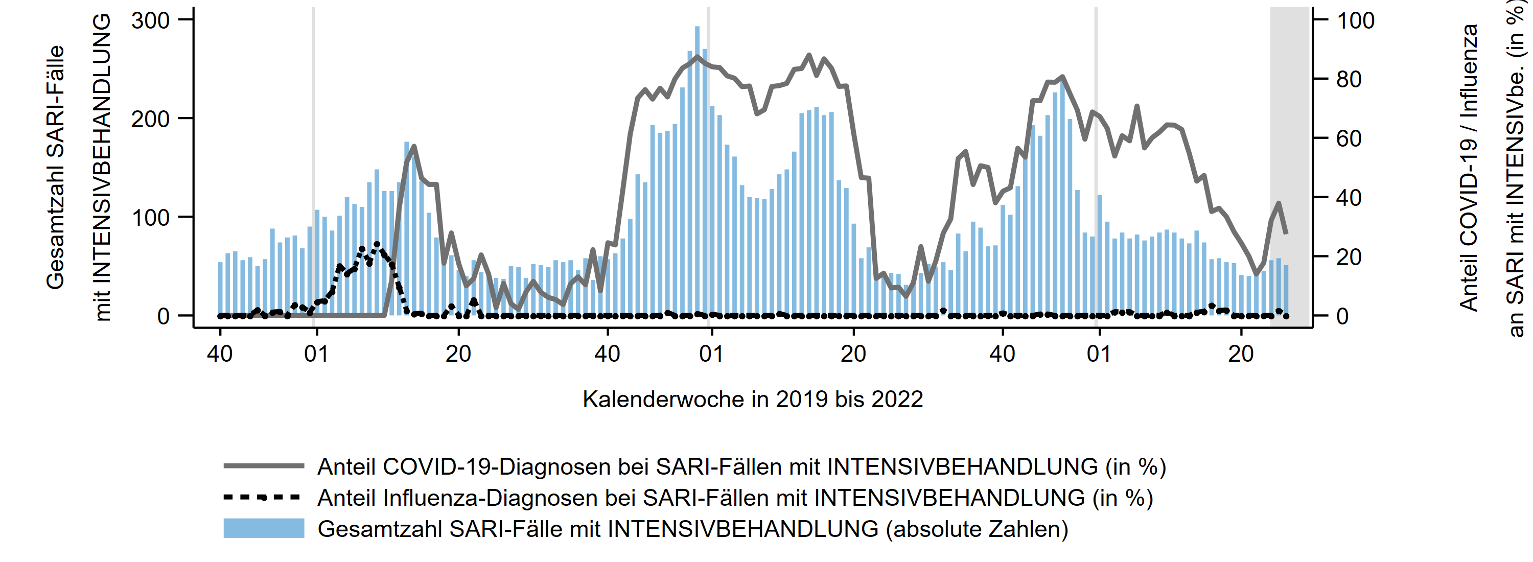
ICOSARI-KH-Surveillance – Anteil COVID-19 an SARI-Fällen bis zur 26. KW 2022
2020 2021 2022
36%
Anteil COVID-19 an SARI-Fällen mit Intensivbehandlung, bis zur 26. KW 2022
2020 2021 2022
27%
Notes:
Anteil COVID-19 an SARI 36% (Vorwoche: 37%) stabil im Vergleich zur Vorwoche
Anteil COVID-19 an SARI mit Intensivbehandlung 27% (Vorwoche: 38%), Rückgang im Vgl. zur Vorwoche
Anteil Influenza in KW 26 unter 1%
_all_Anteil_both.png und all_Anteil_both_Intensiv.png aus dem Ordner S:\Projekte\FG36_INV_ICOSARI\Arbeitsordner\Wochenbericht\Krisenstab-AG_separat_alleVWD\INV_Altersgruppen;
Daten aus S:\Projekte\FG36_INV_ICOSARI\Arbeitsordner\Wochenbericht\Wochenbericht_allVWD.xlsx (Reiter COVID_Anteil und Intensiv_Anteil_COVID)

Slide 8
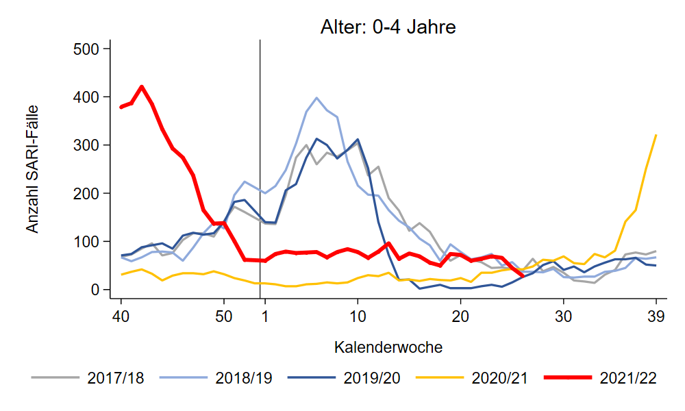
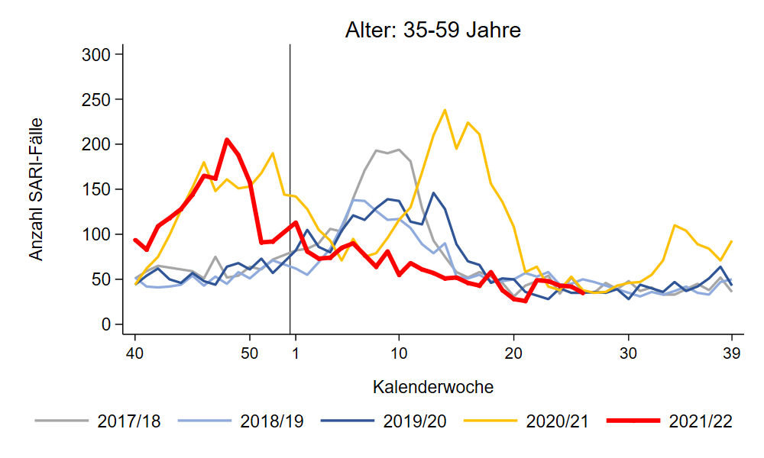
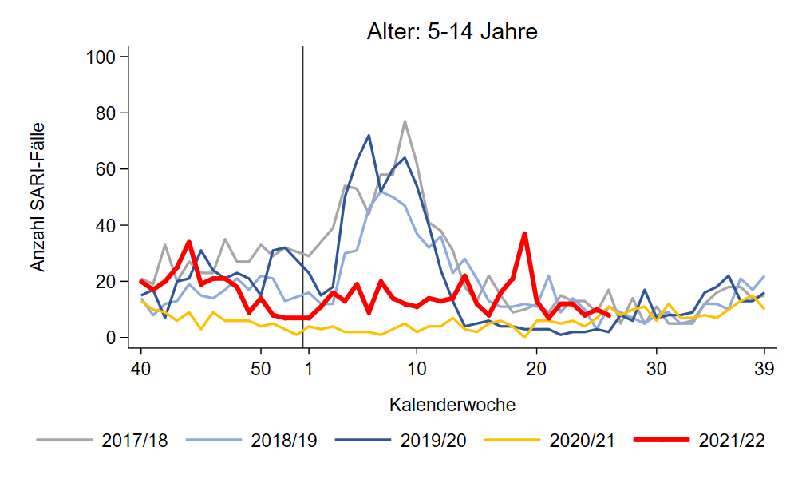
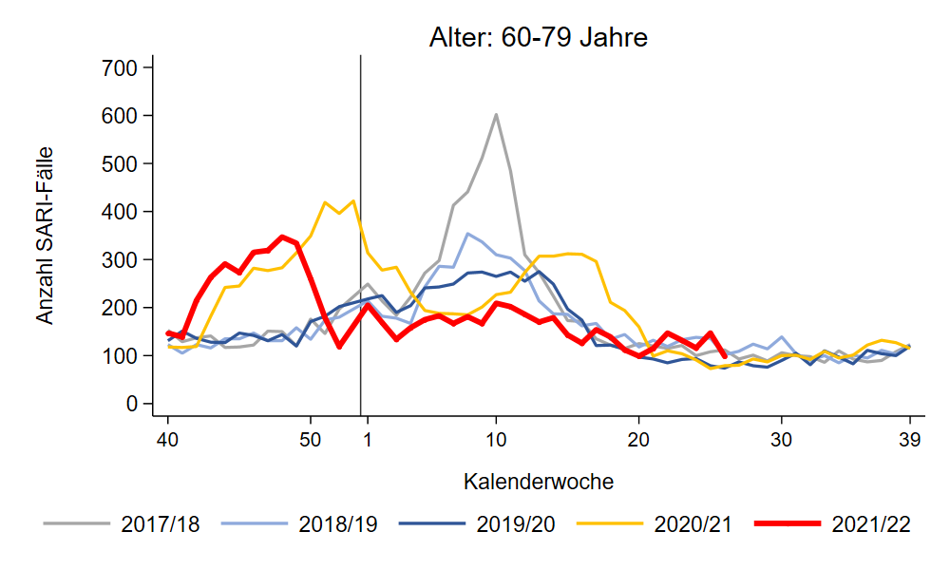
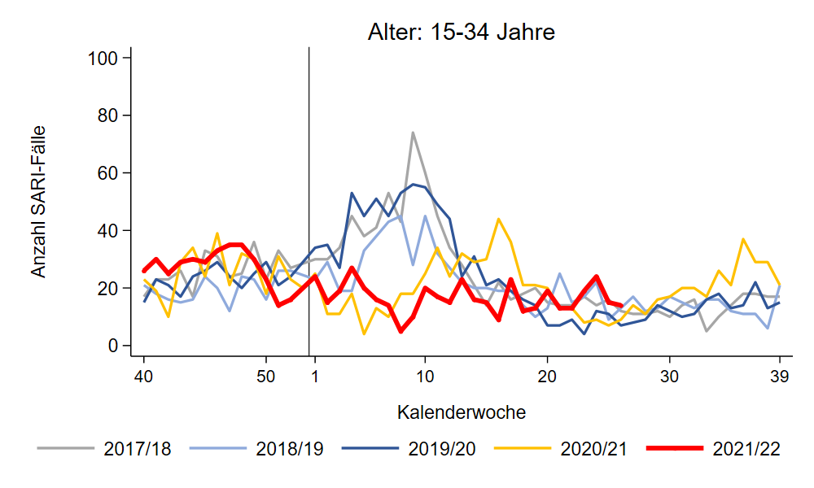
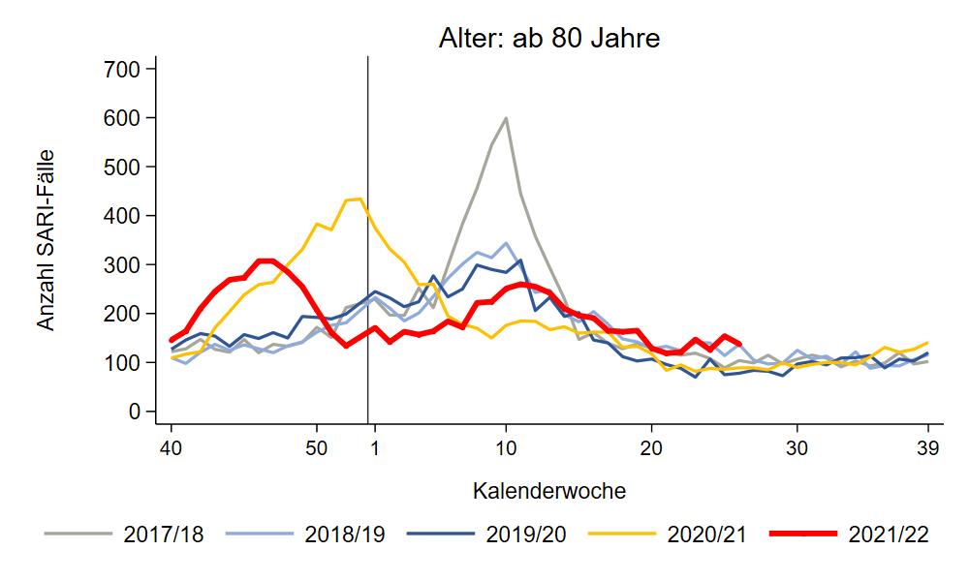
ICOSARI-KH-Surveillance – SARI-Fälle (J09 – J22) bis zur 26. KW 2022
10 % COVID-19
37 % COVID-19
35 % COVID-19
43 % COVID-19
Notes:
SARI-Fallzahlen in fast allen Altersgruppen auf Sommerniveau, in AG 80+ leicht erhöht
S:\Projekte\FG36_INV_ICOSARI\Arbeitsordner\Wochenbericht\Krisenstab-AG_separat_alleVWD (Grafiken „S5_AGI…“)
Anteil COVID-19/Influenza je AG: S:\Projekte\FG36_INV_ICOSARI\Arbeitsordner\Wochenbericht\Krisenstab-AG_separat_alleVWD\INV_Altersgruppen\INV_update_report.pdf (Seite 3ff)

Slide 9
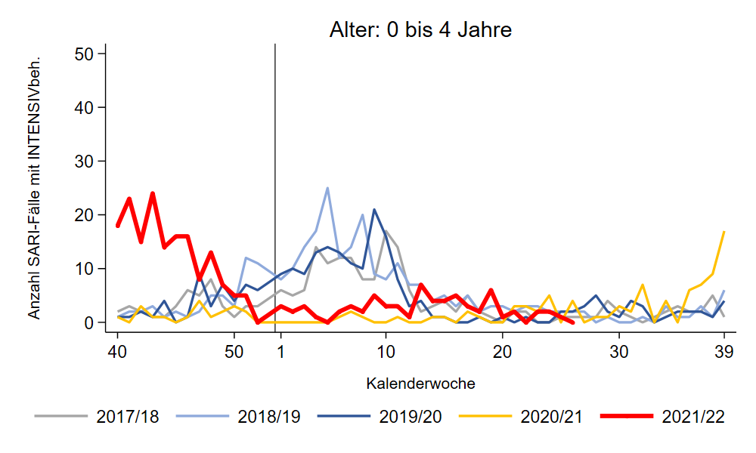
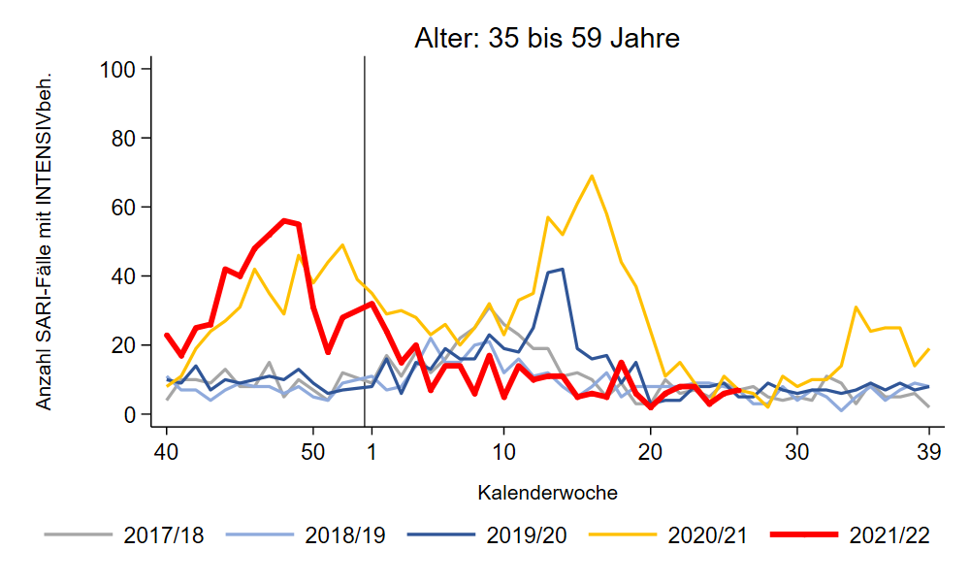
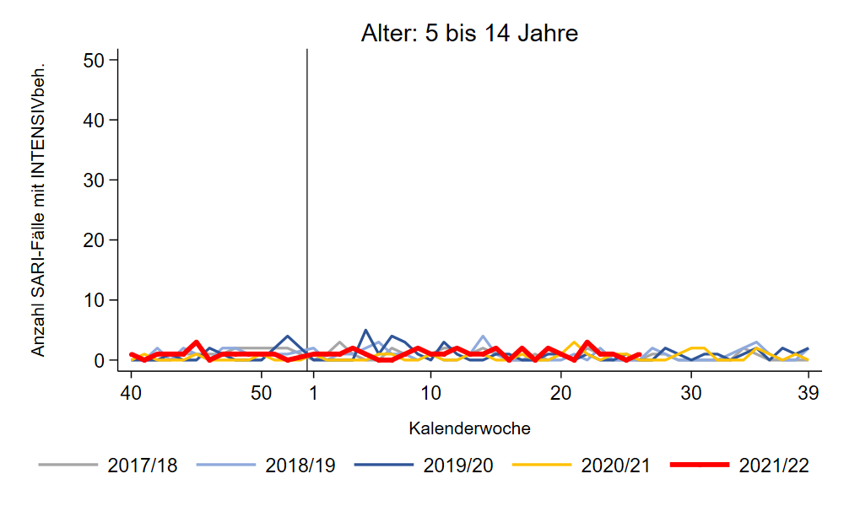
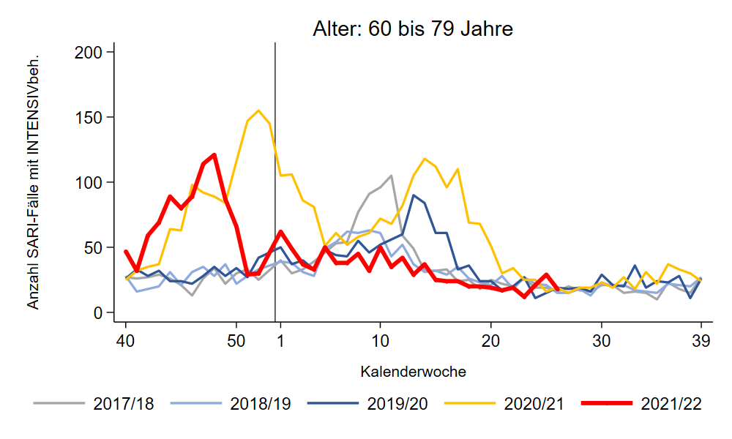
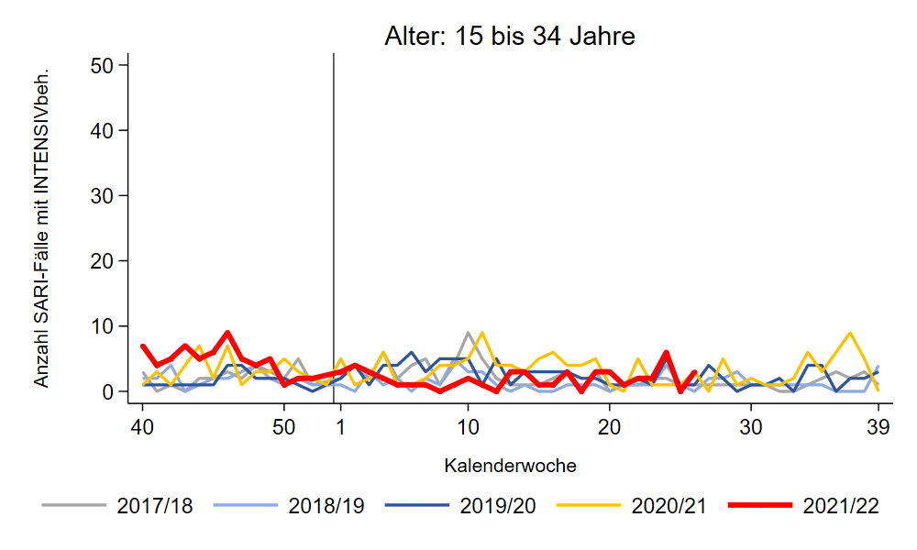
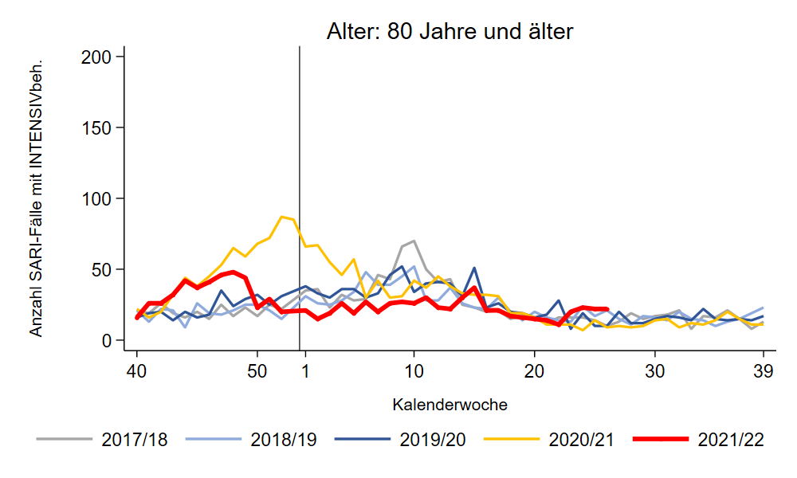
Intensivbehandlung: SARI-Fälle (J09 – J22) bis zur 26. KW 2022
Notes:
Zur Ansicht: Anzahl SARI mit Intensivbehandlung nach Altersgruppe (Verlauf im Vergleich zu den Vorsaisons)
S:\Projekte\FG36_INV_ICOSARI\Arbeitsordner\Wochenbericht\Krisenstab-AG_separat_alleVWD\SARI_Intensiv (Grafiken „S5_AGI…“)

Slide 10
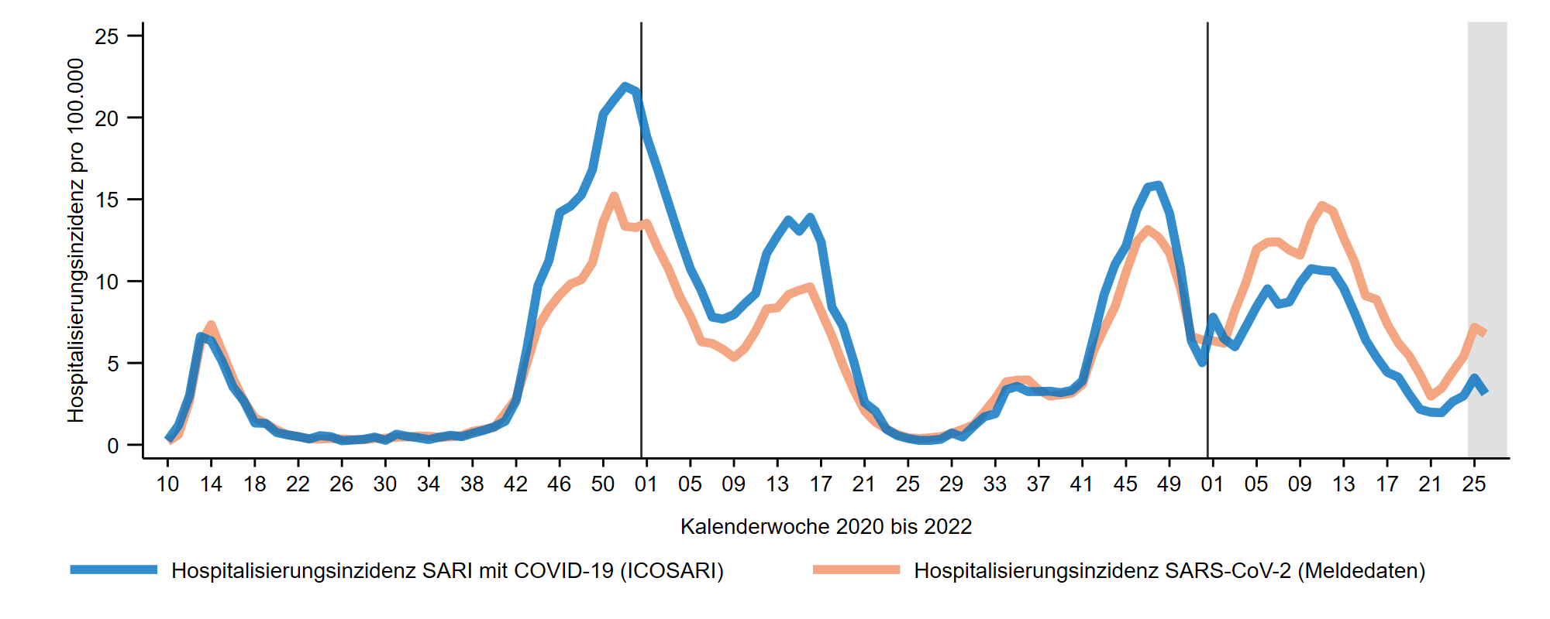
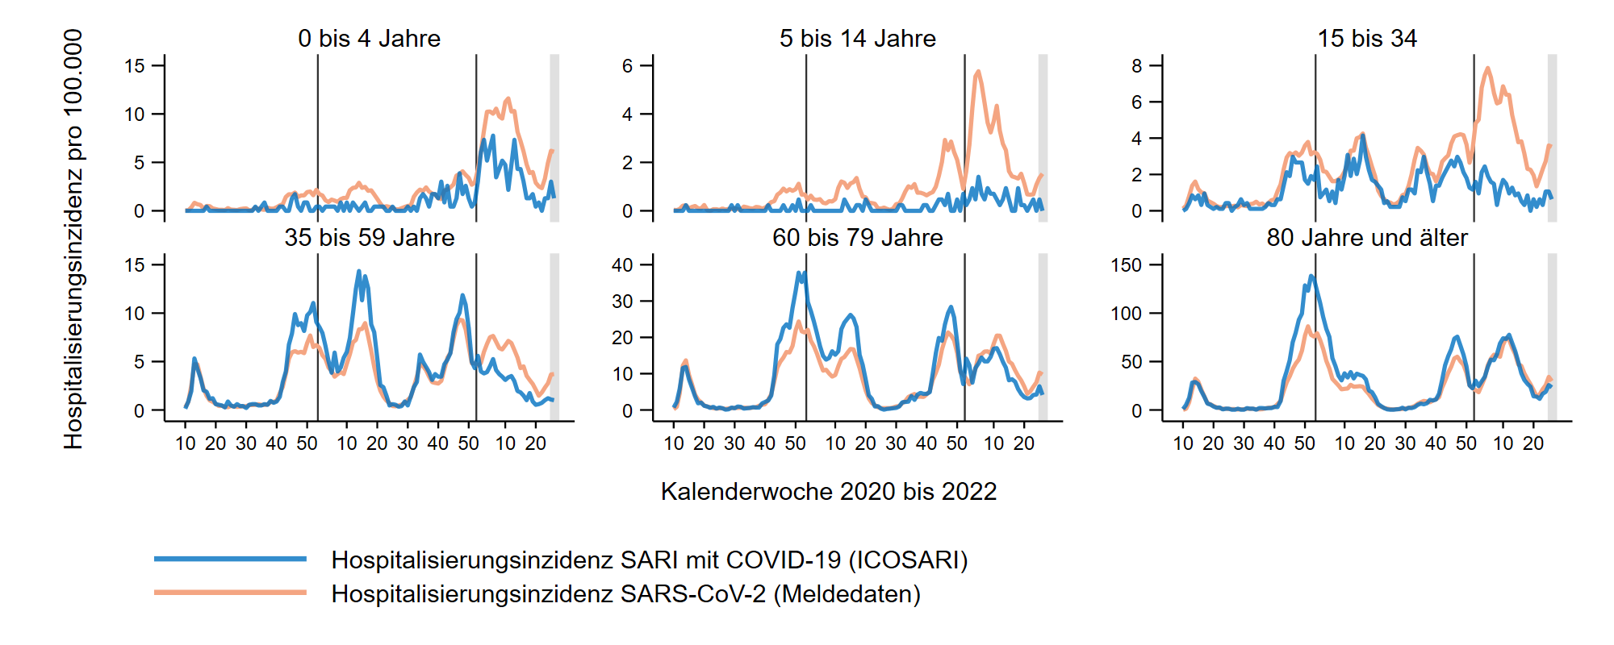
Hospitalisierungsinzidenz COVID-SARI bis zur 26. KW 2022
Gesamt:
3,1 COVID-SARI pro 100.000
Entspricht ca. 2.600 neuen Krankenhausaufnahmen wegen COVID-SARI in D.
23/100T
Notes:
COVID-SARI Hospitalisierungsinzidenz: in KW 26/2022 insgesamt stabil im Vgl. zur Vorwoche; in AG 80+ noch keine deutliche Tendenz nach unten
in KW 26/2022 3,1 je 100T (KW 25: 3,0, KW 24: 1,7; KW 23: 1,7; KW 22: 1,0, KW21: 1,3, KW 20: 1,5, KW 19: 2,1, KW 18: 2,8, KW 17: 2,5; KW 16: 4,0, KW 15: 3,2)
AG 80+ in KW 26/2022: 23 (KW 25: 19, KW 24: 10; KW23: 8; KW22: 7, KW21: 7, KW 20: 8, KW 19: 15, KW 18: 18, KW 17: 16, KW 16: 25, KW 15: 22),
\\rki.local\daten\OE\FG36\nCoV\Surveillance\Syndromische Surveillance\ICOSARI, Dateien _Vgl_abKW10_2020.png und _Krisenstab_Combine_1.png
Zahlenabgleich: _Inzidenz.pdf

Slide 11
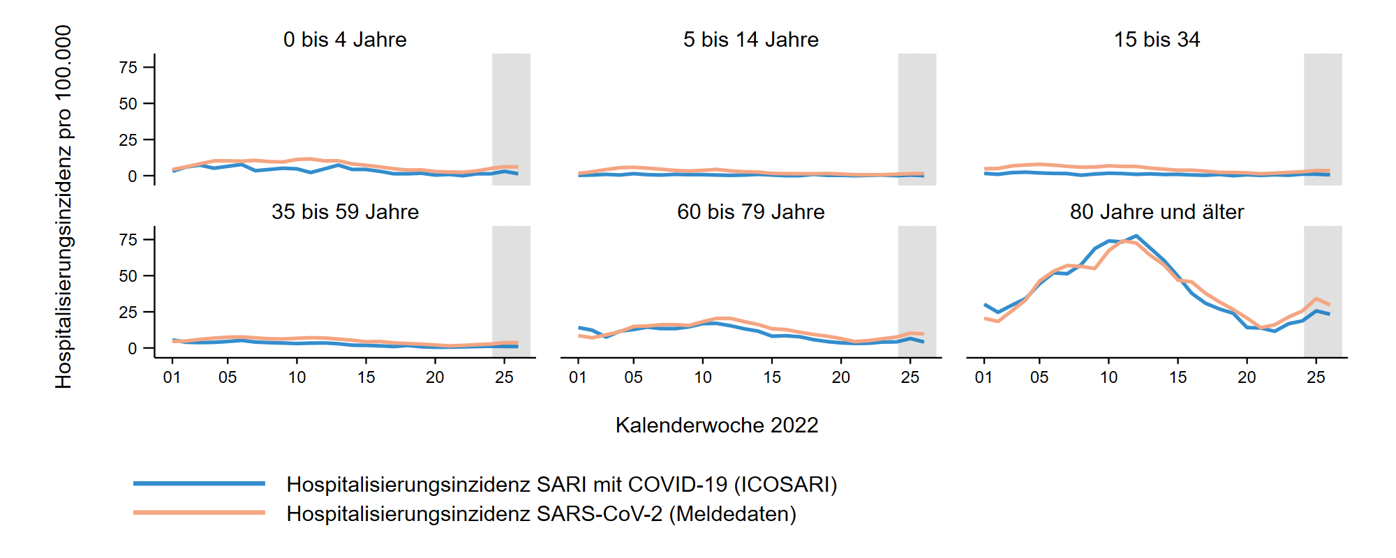
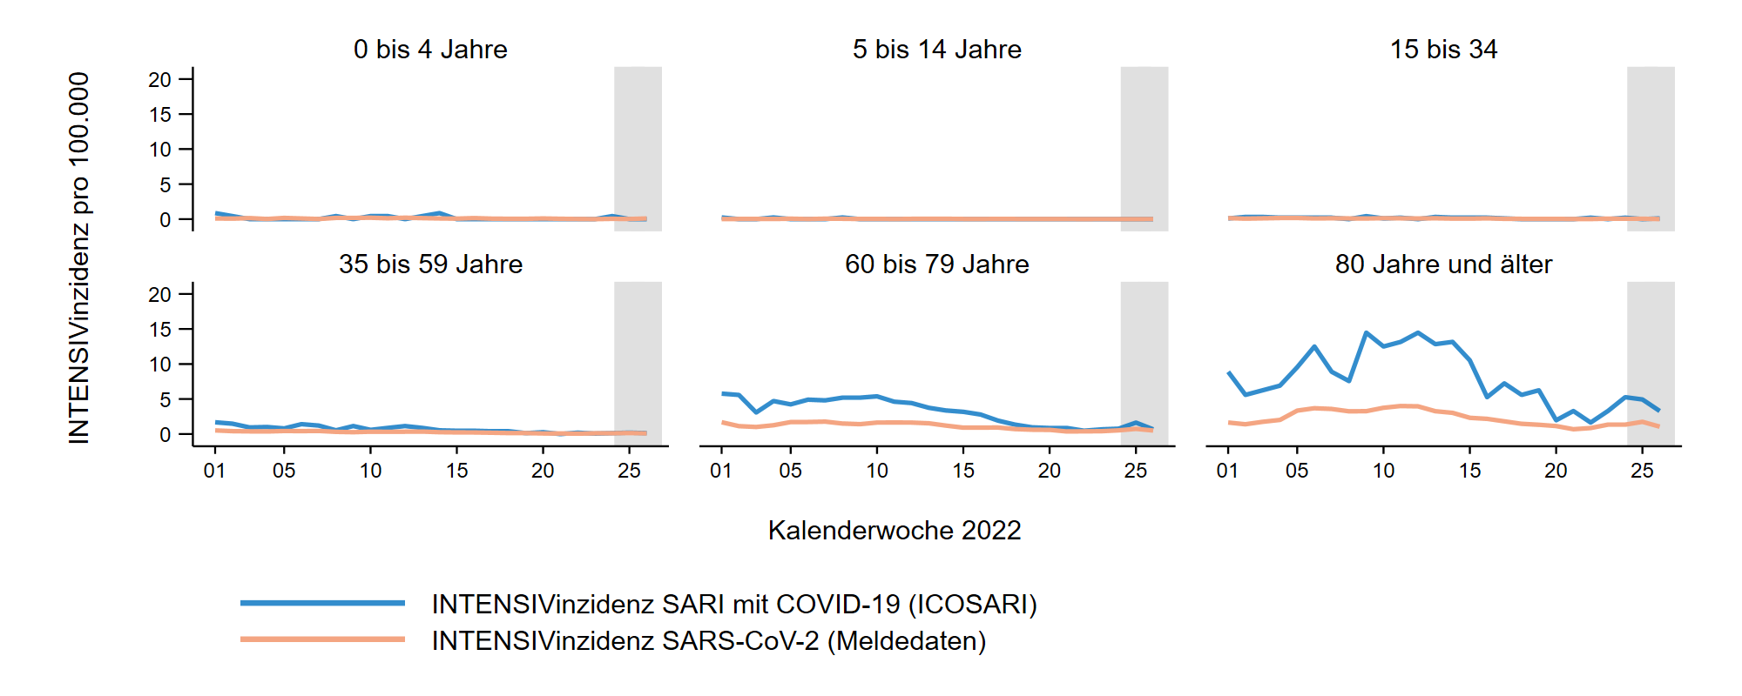
Hospitalisierungs/Intensivinzidenz COVID-SARI in 2022
Notes:
COVID-SARI Hospitalisierungsinzidenz: in KW 26/2022 insgesamt stabil im Vgl. zur Vorwoche; in AG 80+ noch keine deutliche Tendenz nach unten
in KW 26/2022 3,1 je 100T (KW 25: 3,0, KW 24: 1,7; KW 23: 1,7; KW 22: 1,0, KW21: 1,3, KW 20: 1,5, KW 19: 2,1, KW 18: 2,8, KW 17: 2,5; KW 16: 4,0, KW 15: 3,2)
AG 80+ in KW 26/2022: 23 (KW 25: 19, KW 24: 10; KW23: 8; KW22: 7, KW21: 7, KW 20: 8, KW 19: 15, KW 18: 18, KW 17: 16, KW 16: 25, KW 15: 22),
\\rki.local\daten\OE\FG36\nCoV\Surveillance\Syndromische Surveillance\ICOSARI, Dateien Combine_scale_short.png und Combine_scale_short_ICU.png

Slide 12
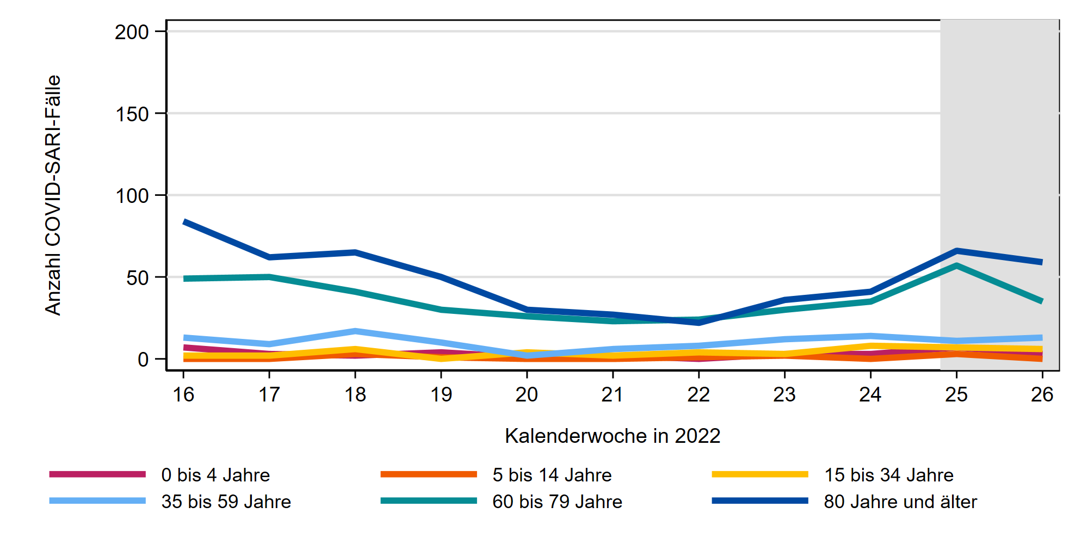
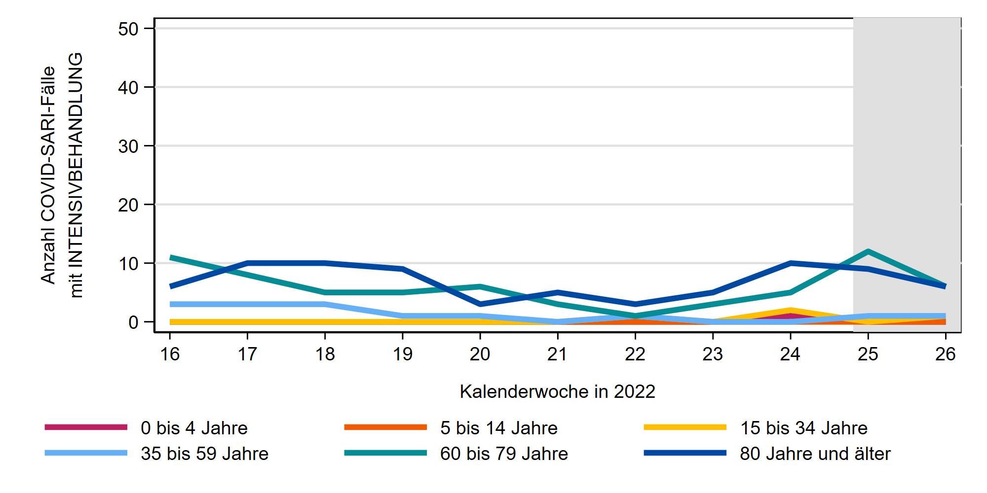
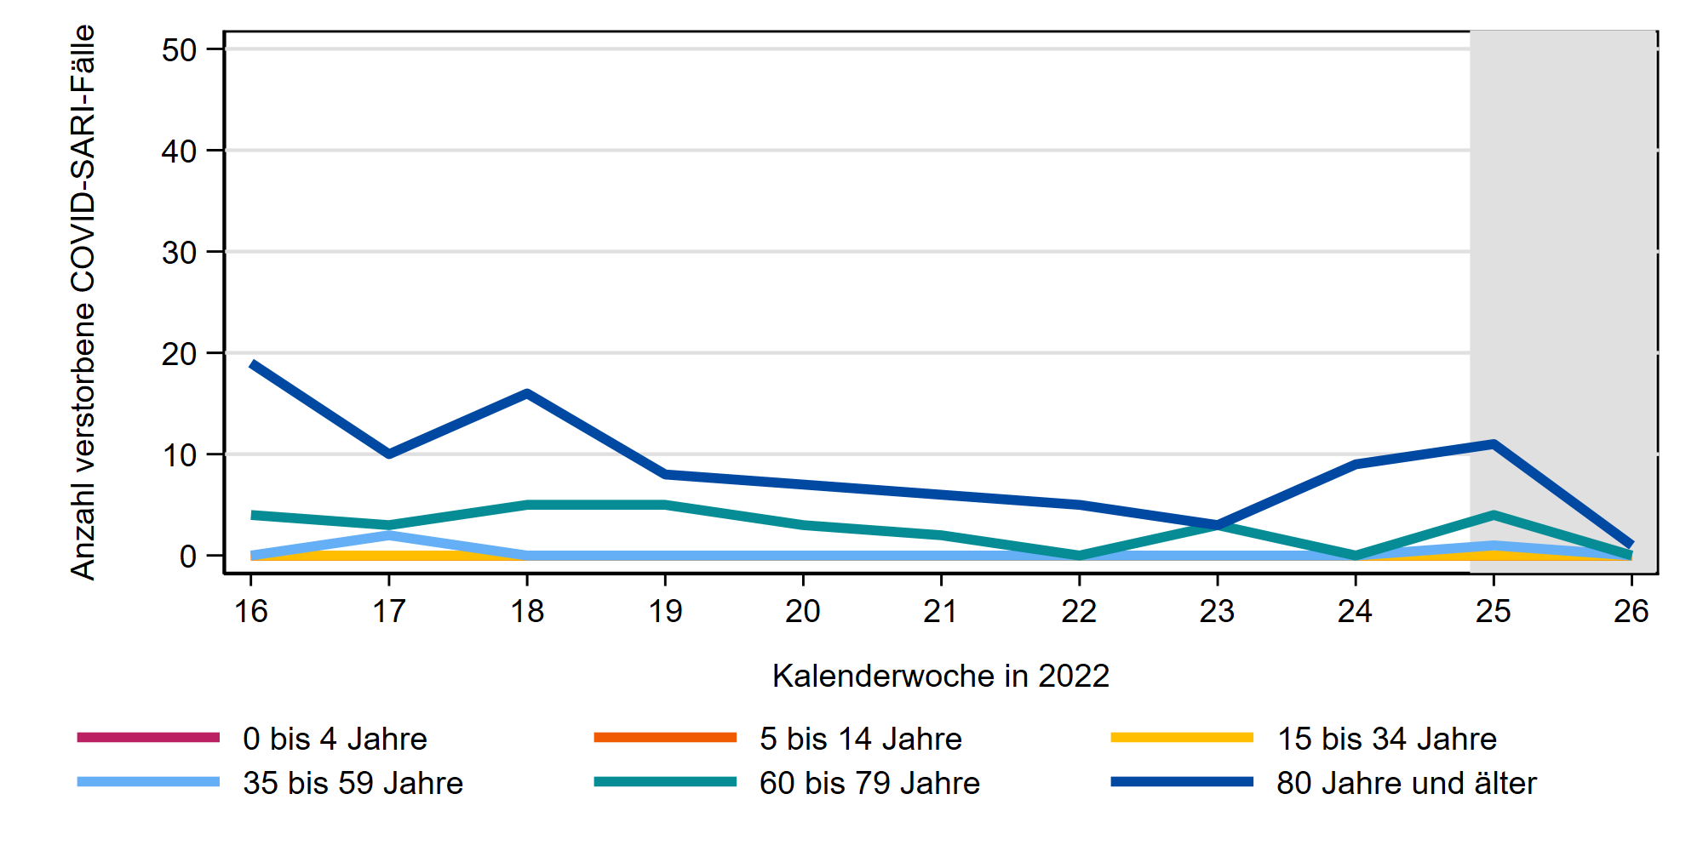
Entwicklung COVID-SARI 16. KW bis 26. KW 2022
COVID-SARI-Fälle
COVID-SARI-Fälle mit Intensivbehandlung
60-79 Jahre
Verstorbene
COVID-SARI-Fälle
80+ Jahre
Notes:
Anstieg der COVID-SARI-Fälle insbesondere in den Altersgruppen 60-79 und 80 abgeschwächt in KW 26
Wieder mehr Intensivbehandlungen in AG 60-79 (Nachmeldungen für KW 26 wahrscheinlich)
Anstieg Todesfälle in AG 80+ (KW 24 und 25, Nachmeldungen für KW 26 wahrscheinlich)
S:\Projekte\FG36_INV_ICOSARI\Arbeitsordner\Wochenbericht\
Krisenstab_COVID-SARI_FB_all_Vgl2021.png , Krisenstab_Intensiv_COVID_inkl_letzte_FB_VGL2021.png und Kvielleicht_Tod_COVID_inkl_letzte_FB_VGL2021.png

Slide 13
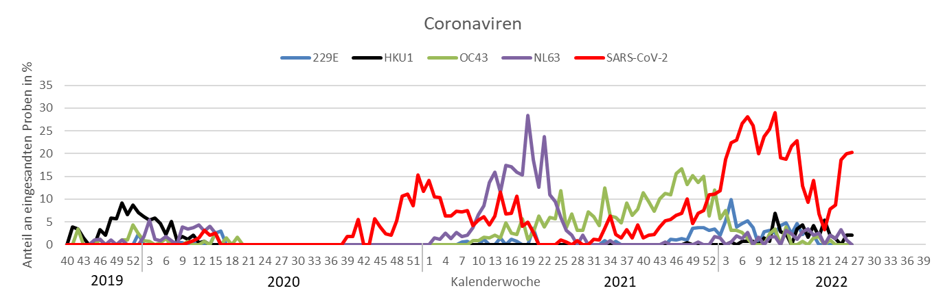
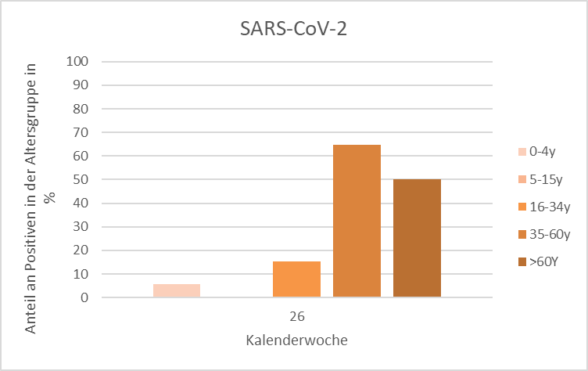

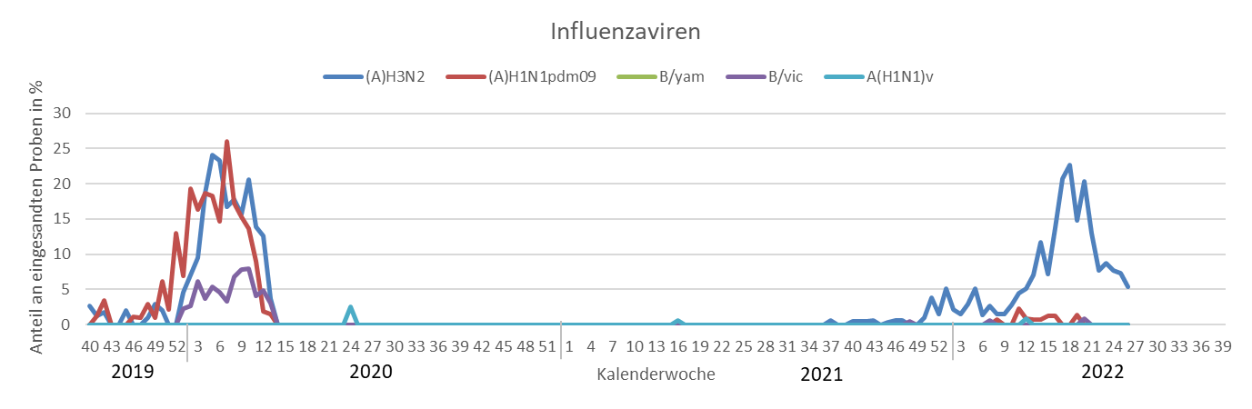
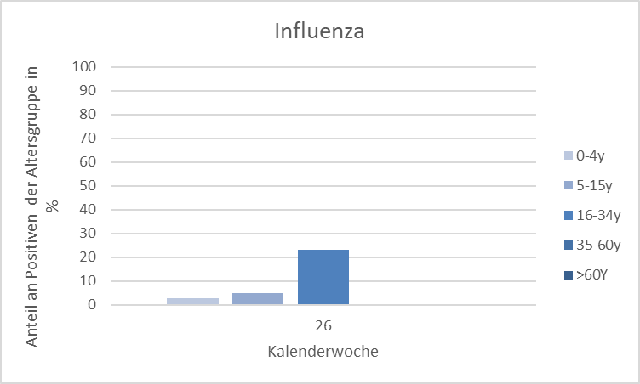
β-Coronaviren: SARS-CoV-2, HKU1, OC43
NL63
OC43
SARS-CoV-2
HKU1
A(H1N1)pdm09
B/Victoria
A(H3N2)

Slide 14
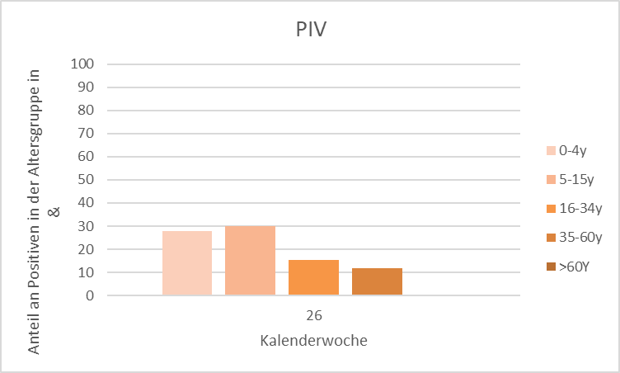
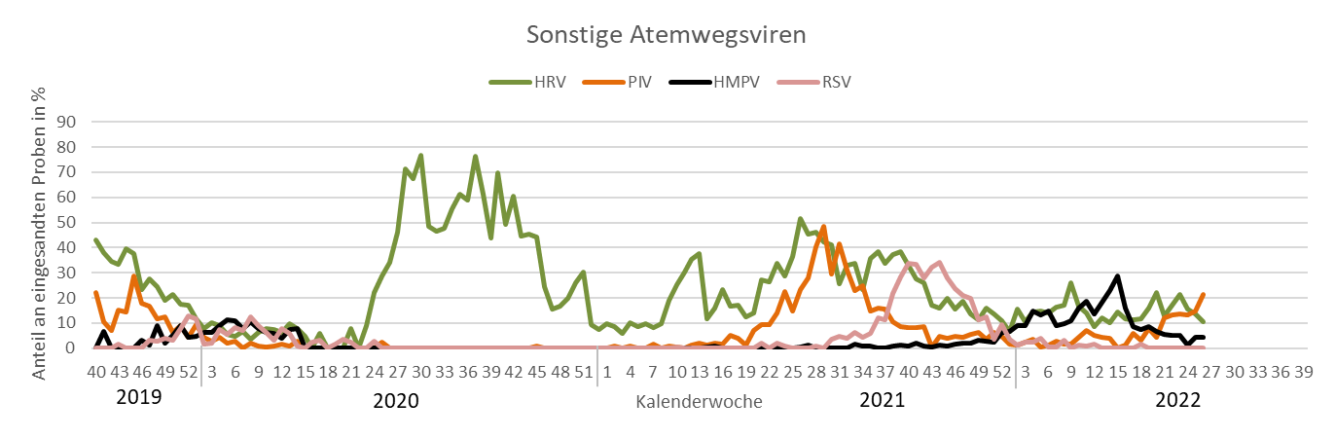
HRV
RSV
HMPV
PIV

